Slide 1
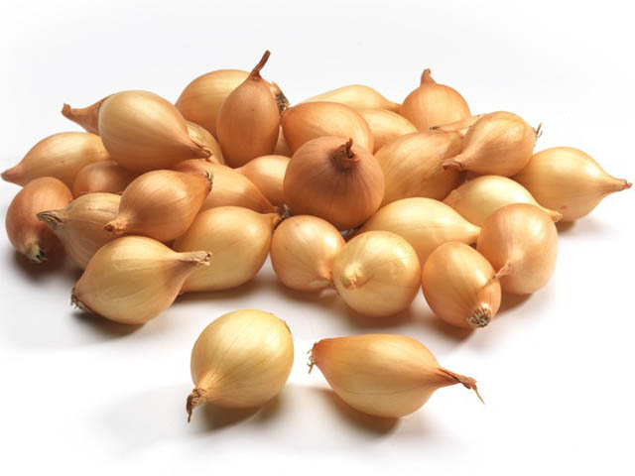
Monitoring sistem i bioindikatori
4. Vežba
asistent Dragana Predojević

Slide 2
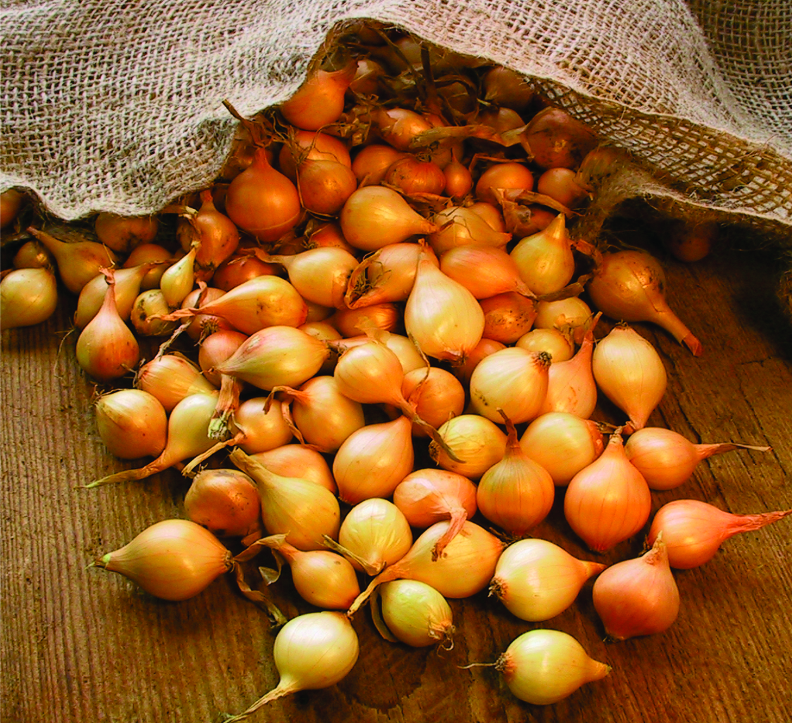
Testovi toksičnosti
- Alium test -
arpadžik - Allium cepa
inhibicija rasta korenčića
2 dana
akutna toksičnost vode za piće, površinskih, podzemnih i otpadnih voda
osetljivost na teške metale

Slide 3
Alium test
korenčići arpadžika rastu u ispitivanoj vodi
dužina korenčića je obrnuto proporcionalna subletalnim koncentracijama toksičnih supstanci
letalne koncentracije u potpunosti zaustavljaju rast korenčića
dobijene vrednosti porede se sa kontrolnim

Slide 4
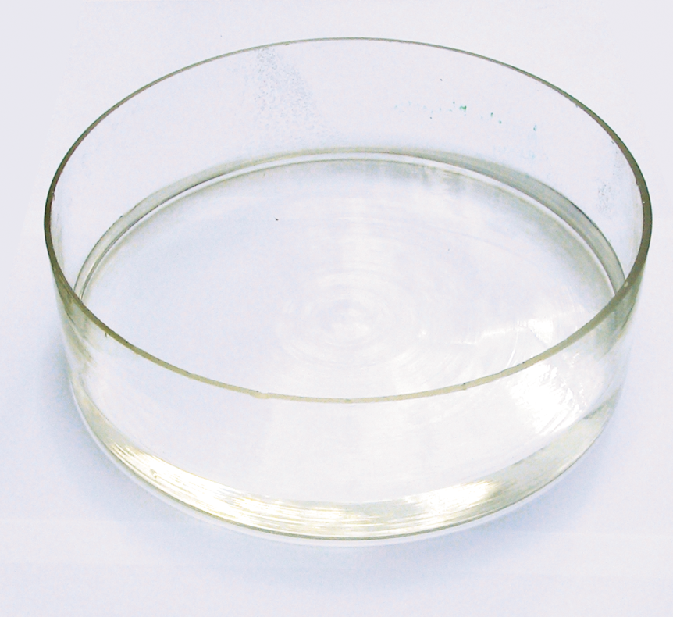
Postupak – 1.
24 časa pre postavljanja eksperimenta česmenska voda se ostavi da odstoji u širokoj otvorenoj posudi
držanje vode na sobnoj temperaturi najmanje 2 sata, radi izjednačavanja sa sobnom temperaturom

Slide 5
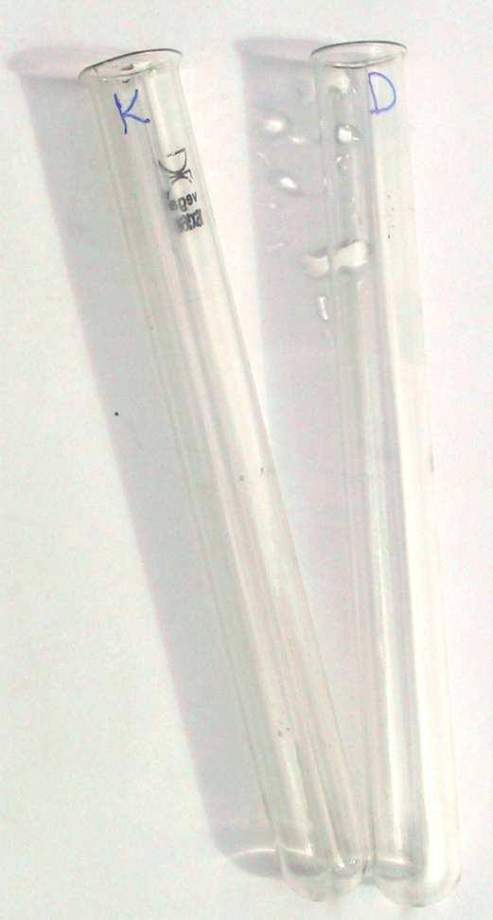
Postupak - 2.
Obeležiti epruvete ili čašice markerom odgovarajućim simbolima
    K – kontrola
    D – nerazblažena voda
    1:1 – razblažena voda sa česmenskom u odnosu 1:1

Slide 6
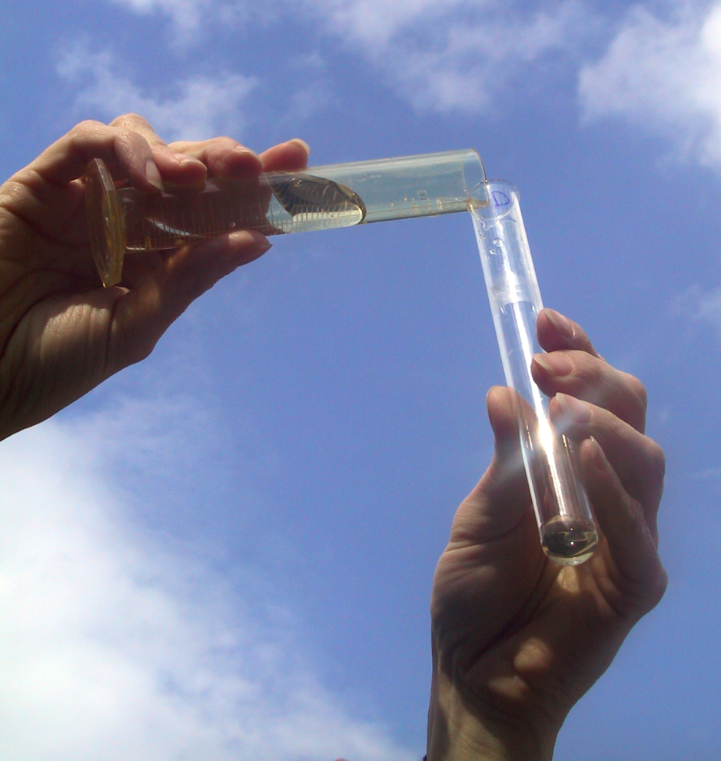
Postupak - 3.
Sipati odgovarajuće rastvore, nerazblaženu i kontrolnu vodu u posude

Slide 7
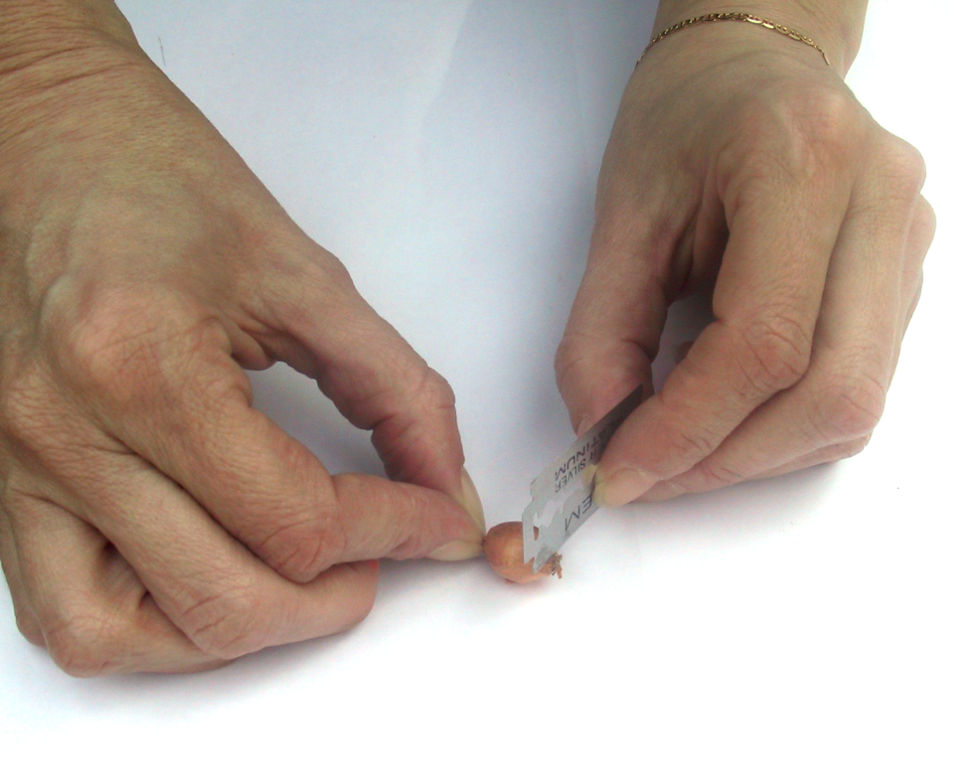
Postupak – 4.
odabrati najmanje 5 lukovica koje su podjednake veličine i potpuno zdrave za svaki uzorak
skalpelom ili žiletom skinuti površinski sloj u predelu korenčića

Slide 8
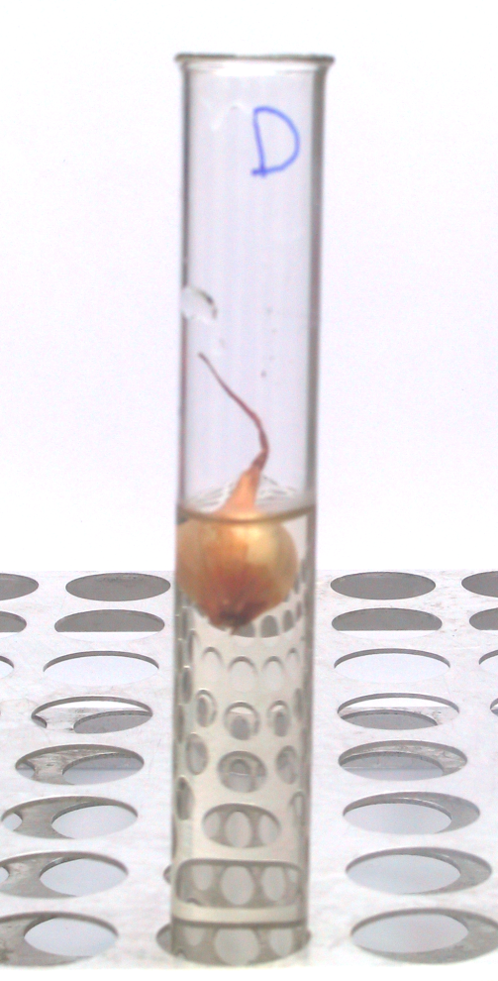
Postupak – 5.
Postaviti lukovice u epruvete i odložiti ih na mesto bez direktne sunčeve svetlosti ujednačene sobne temperature

Slide 9
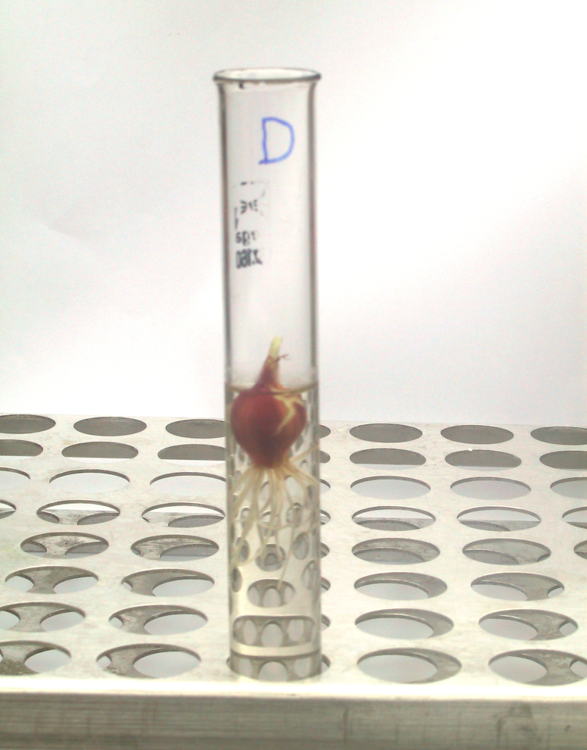
Postupak 6.
Posle 24 časa izvršiti zamenu vode

Slide 10
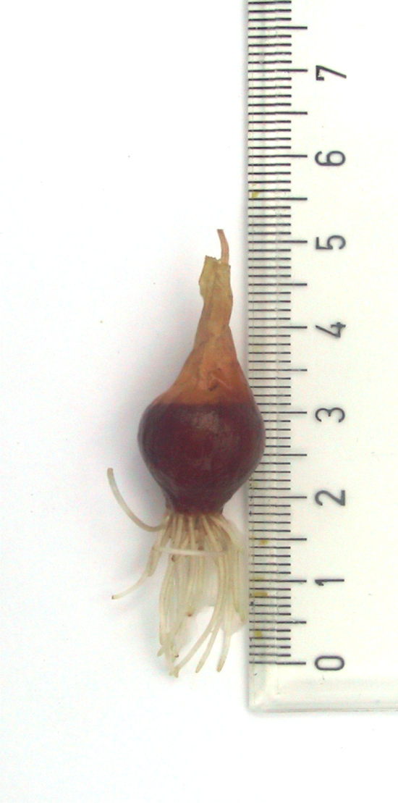
Postupak - 7.
Posle 48 časova izmeriti sve dužine korenčića milimetarskim papirom, lenjirom ili nonijusom

Slide 11
Postupak - 8.
Izmerene vrednosti ubeležiti u tabelu
  K- kontrola
  D- nerazblažena voda
  1:1 – razblaženje u odnosu 1:1
  1:5 – razblaženje u odnosu 1:5
  N – ukupan broj premerenih korenčića
  x – srednja vrednost dužine korenčića u cm
  % - procentualna vrednost rasta korenčića u odnosu na kontrolu
 | K | D | 1:1 | 1:5
N
x
%

Slide 12
Postupak – 9.
Na osnovu dobijenih % vrednosti rasta korenčića izračunati % inhibicije i odrediti nivo toksičnosti vode
% inhibicije = 100% - % rasta korenčića u odnosu na kontrolu

Slide 13
Nivoi toksičnosti vode
stupanj toksičnosti | inhibicija ili mortalitet (%)
atoksičnost | 0
oligotoksičnost | 1 – 30
beta-mezotoksičnost | 31 – 50
alfa-mezotoksičnost | 51 – 70
politoksičnost | 71 – 90
eutoksičnost | 91 - 100

Slide 14
Postupak – 10.
dobijene vrednosti mogu se prikazati grafički

Slide 15
Zadatak
Premeriti dužinu korenčića arpadžika dobijenih nakon 2 dana eksperimenta, odrediti procenat inhibicije rasta korenčića i odrediti nivo toksičnosti ispitivane vode.

Slide 16
HVALA NA PAŽNJI

